Slide 1
데이터구조 10강 정렬

Slide 2
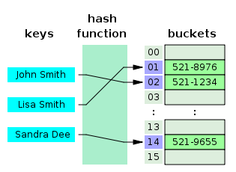
지난시간: Hashing
배열의 단점: 추가 삭제가 어렵다.
연결리스트의 단점 : 저장 공간내 탐색이 어렵다.
Hashing : 임의의 크기를 가진 데이터 → 고정된 데이터의 크기로 변환
추가 삭제 + 탐색
Key: mapping 전 원래데이터
Hash value : mapping 후 데이터 값
Hashing 함수: mapping하는 과정

Slide 3
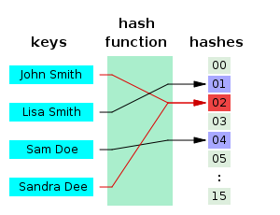
지난시간: Hashing
충돌 : 서로 다른 두개의 키가 동일한 해시 값을 가질 때
해결책?
Chaining
Open Address

Slide 4
지난시간: 알고리즘 성능 분석
알고리즘 성능 분석
수행 시간 측정
두개의 알고리즘의 실제 수행 시간을 측정
실제로 구현하여 비교
동일한 환경 (H/W or S/W)에서 측정 필요
복잡도 분석
직접 구현하지 않고 수행 시간을 분석
알고리즘이 수행하는 연산의 횟수를 측정하여 비교
입력 개수 n에 대한 함수의 형태로 표현
시간 복잡도 분석: 수행 시간 분석
공간 복잡도 분석: 수행 시 필요한 메모리 공간 분석

Slide 5
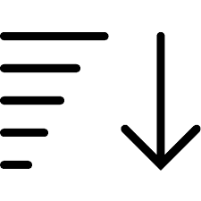
정렬
Notes:
*정렬은 알고리즘의 가장 대표적인 application(응용) 중 하나임
이를 통해 알고리즘의 대략적인 감을 잡도록 할 것임
*우리는
1.Brute-force algorithm – 모든 경우의 수를 다 고려
2.Greedy algorithm –미래를 생각하지 않고 현재에 있어 가장 좋은 경우만 고려
3.Divide and conquer algorithm –문제를 풀기 쉽게 나눈 후 결과들을 다시 합침
(중복된 결과가 없기에 합치는 과정에서 결과값 재사용 x)
4.Dynamic programming –문제를 풀기 쉽게 나눈 후 결과들을 다시 합침
(중복된 결과가 있기 때문에 합치는 과정에서 필요할 때 마다 결과값을 재사용)
순서대로 배울 것

Slide 6
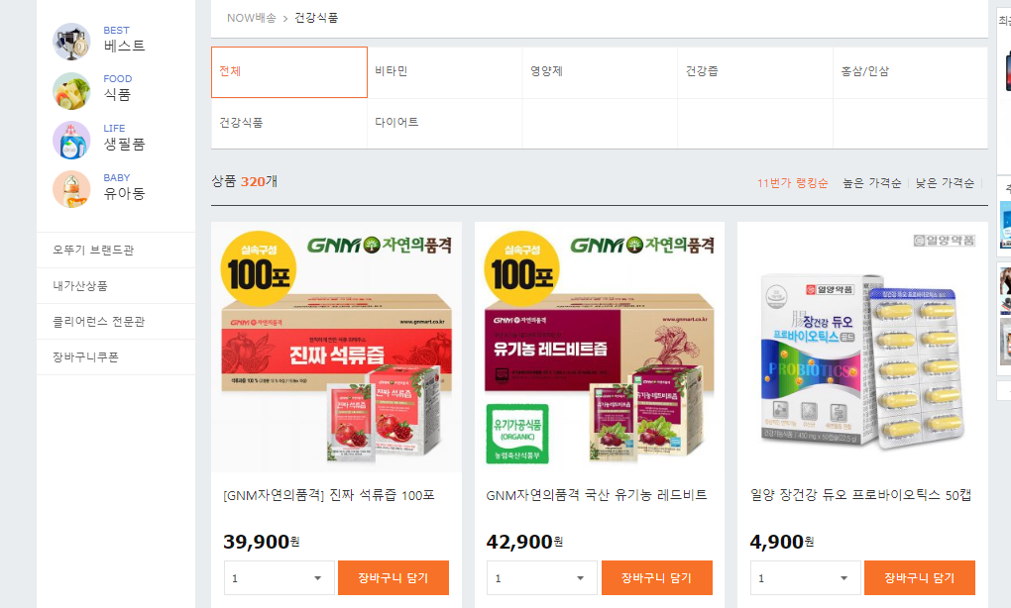
정렬?
자료의 크기 순으로 오름차순이나 내림차순으로 나열

Slide 7
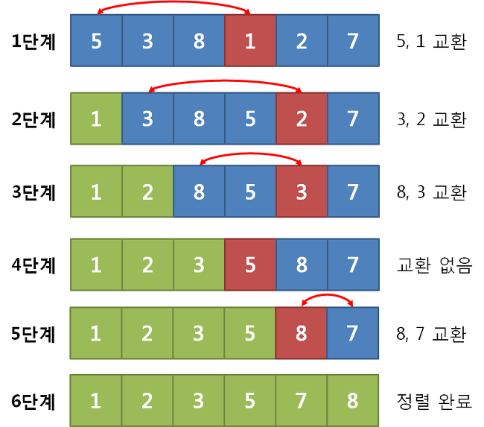
선택 정렬
리스트의 숫자 중 가장 작은 숫자를 찾아서 왼쪽부터 정렬시켜나가는 방식
Notes:
*자료를 정렬하는 여러 가지 알고리즘 중 선택 정렬이라는 것이 있음
(우리는 위 이미지는 컴퓨터 프로그래밍 수업에서 배열 내용을 설명할 때 연습 문제로 풀어봄)
사람은 바로 정렬할 수 있지만, 컴퓨터는 정해진 룰에 의해 정렬하기에
이미지와 같이 선택 정렬은 무작위로 배열되어있는 숫자들 중 가장 작은 숫자를 찾아
왼쪽부터 데이터를 순서대로 정렬하는 시켜나가는 방식
-작은 수부터 출력하는 코드
public static void main(String[] args)
{
int [] num = {5,3,8,1,2,7};
for (int j=0; j<num.length; j++) //바꾼 횟수
{
int 작은수전환값 = Integer.MAX_VALUE;
int 작은수인덱스 = 0;
//배열 중 가장 작은 수를 "작은수전환값"에 집어넣고 "작은수인덱스" 저장하기
for(int i = j; i<num.length; i++)
{
if(num[i] < 작은수전환값)
{
작은수전환값 = num[i];
작은수인덱스 = i;
}
}
//temp에 j의 인덱스의 값과 "작은수인덱스"의 작은 값을 넣고 j번 바꿔줌 (단, 앞에 큰 수가 있을 때만)
int temp = num[j];
num[j] = num[작은수인덱스];
num[작은수인덱스] = temp;
}
System.out.println("작은 수 부터 출력");
for(int i = 0; i < num.length; i++)
{
System.out.print(num[i]+" ");
}
}
}
-이 코드는 총 몇번 작동될까? (21번 =6+5+4+3+2+1)
count를 통해 확인하자!
public static void main(String[] args)
{
int [] num = {5,3,8,1,2,7};
int count = 0;
for (int j=0; j<num.length; j++) //바꾼 횟수
{
int 작은수전환값 = Integer.MAX_VALUE;
int 작은수인덱스 = 0;
//배열 중 가장 작은 수를 "작은수전환값"에 집어넣고 "작은수인덱스" 저장하기
for(int i = j; i<num.length; i++)
{
count++;
if(num[i] < 작은수전환값)
{
작은수전환값 = num[i];
작은수인덱스 = i;
}
}
//temp에 j의 인덱스의 값과 "작은수인덱스"의 작은 값을 넣고 j번 바꿔줌 (단, 앞에 큰 수가 있을 때만)
int temp = num[j];
num[j] = num[작은수인덱스];
num[작은수인덱스] = temp;
}
System.out.println(count);
}
-그렇다면 21번보다 더 빠르게 할 수 있는 방법이 있을까? (=count 값이 총 15번 나오게 만들 수 있음)
(애초에 작은수전환값을 num[j]로 잡은 후 반복문을 돌릴 때 반복문 i가 시작하는 수를 j에1 더해준 값으로 설정하면 더 빠르게 돌릴 수 있음)
public static void main(String[] args)
{
int [] num = {5,3,8,1,2,7};
int count = 0;
for (int j=0; j<num.length; j++) //바꾼 횟수
{
int 작은수전환값 = num[j];
int 작은수인덱스 = j;
//배열 중 가장 작은 수를 "작은수전환값"에 집어넣고 "작은수인덱스" 저장하기
for(int i = j+1; i<num.length; i++)
{
count++;
if(num[i] < 작은수전환값)
{
작은수전환값 = num[i];
작은수인덱스 = i;
}
}
//temp에 j의 인덱스의 값과 "작은수인덱스"의 작은 값을 넣고 j번 바꿔줌 (단, 앞에 큰 수가 있을 때만)
int temp = num[j];
num[j] = num[작은수인덱스];
num[작은수인덱스] = temp;
}
System.out.println("작은 수 부터 출력");
for(int i = 0; i < num.length; i++)
{
System.out.print(num[i]+" ");
}
}
}

Slide 8
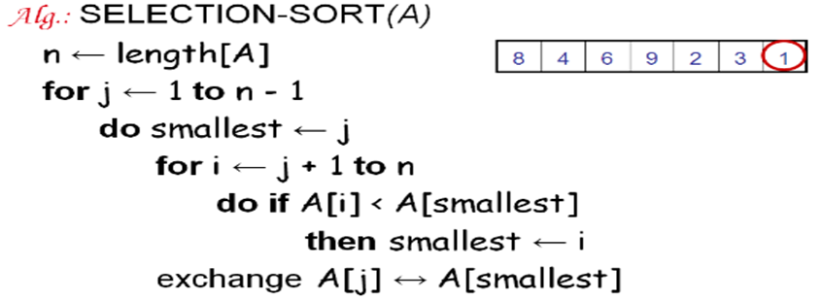
선택 정렬
Pseudo-Code: 직접 구현해 보세요…
Pseudo-Code는 상대적이기 때문에 Pseudo-Code 를
본 후 우리는 수 많은 프로그래밍 언어 중 자바상에서 쓰이는 언어로 바꿔줄 필요가 있음 . 이러한 부분은 유연하게 대처하여 수정할 수 있어야 함.
(즉, 저기서는 J가 1부터 시작한다고 나와있지만 자바 상으로는 J는 0부터 시작한다는 것으로 알아들을 수 있어야 함)
시간 복잡도는? (= Big-O Notation을 통해 예측)
→ (n - 1) + (n - 2) + … + 1 = n(n - 1)/2
= O(n²)
Notes:
*7페이지의 Pseudo-Code
*꿀팁: 반복문 하나를 n이라고 생각하고 반복문이 그 뒤로 계속해서 나올 경우 n을 곱해주면 됨 (=제곱수를 +1)
*시간 복잡도는? (= Big-O Notation을 통해 예측)
데이터 수가 많은 경우 차수가 큰 항이 성능에
가장 큰 영향을 미치기 때문에 다른 항들은 무시한 후
복잡도를 분석하는 것 = Big-O notation (9강 23페이지)
데이터의 길이가 n이라면
첫째 반복에서는 n-1번만큼 돌아감
둘째 반복에서는 n-2번만큼 돌아감
그리고 이러한 반복이 끝까지 가면 n(n - 1)/2 이 됨
이를 Big-O Notation으로 표기하면 O(n²)만 비교해주면 됨
따라서 위의 문제에서 “시간 복잡도는?”이라는 질문에 우리는 “n² 이요!“ 라고 이야기 하면 됨
*Pseudo-Code는 상대적이기에 이를 본 후 우리가 쓰는 코드(자바 코드)로 바꿀 수 있어야 함

Slide 9
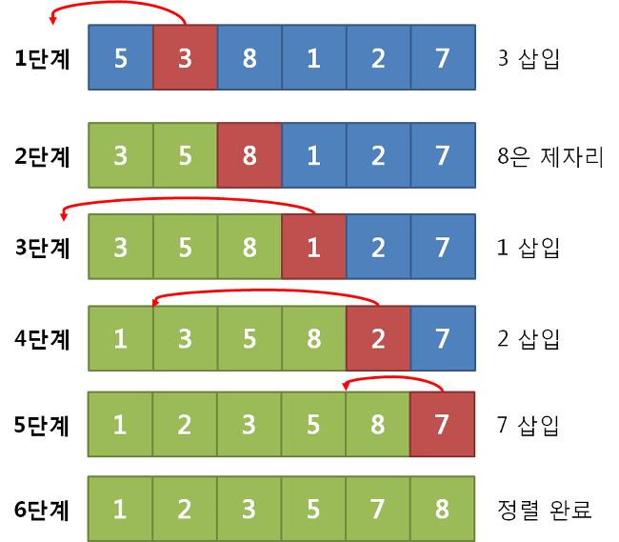
삽입 정렬
정렬되어 있는 부분에 새로운 레코드를 올바른 위치에 삽입
Notes:
*자료를 정렬하는 여러 가지 알고리즘 중 삽입 정렬이라는 것이 있음
*삽입 정렬은 두 번째부터 시작함 (즉, Index는 1부터 시작 {배열은 0부터 시작하기 때문})
선택정렬:
Index 0부터 마지막 Index까지의 순서로 이들 뒤에 있는 숫자들과 비교해
필요할 시 앞에 있는 숫자를 뒤에 있는 숫자의 자리와 교환하여 순서를 맞추는 것
(앞의 숫자의 자리를 뒤의 숫자의 자리와 교환)
삽입정렬:
Index1부터 마지막 Index까지의 순서로 이들 앞에 있는 숫자들과 비교해
필요할 시 뒤에 있던 숫자의 자리를 앞에다 삽입해 순서를 맞추는 것
(뒤에 있는 숫자를 비교하며 필요할 시 뒤에 있는 숫자를 꺼내와서 앞에서 적당한 자리에 배치)

Slide 10
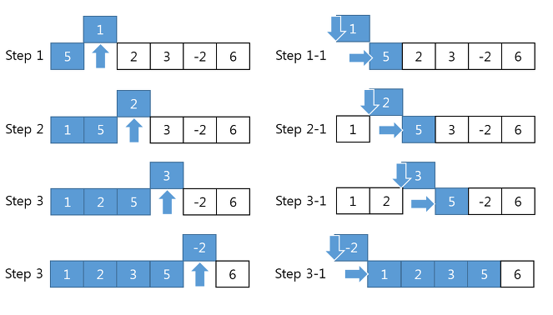
삽입 정렬
어떻게 구현할까?

Slide 11
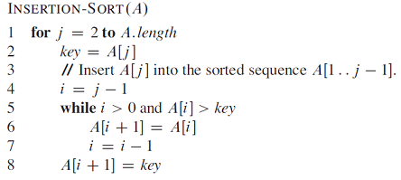
삽입 정렬
Psuedo-Code
시간 복잡도는? (반복문이 두 개=for, while)
= O(n²)
Notes:
*9페이지의 Pseudo-Code
*내가 쓴 답
public static void main(String[] args)
{
int [] num = {5,3,8,1,2,7};
for (int j=1; j<num.length; j++) //바꾼 횟수
{
int 바꾸는숫자 = num[j];
int i = j-1;
while (i>=0 && num[i]>바꾸는숫자)
{
num[i+1] = num[i];
i = i-1;
num[i+1] = 바꾸는숫자;
}
}
System.out.println("작은 수 부터 출력");
for(int i = 0; i < num.length; i++)
{
System.out.print(num[i]+" ");
}
}
}
*교수님 답
public static void main(String[] args)
{
int [] num = {5,3,8,1,2,7};
for(int j=1; j<num.length; j++) //바꾼 횟수
{
int key = num[j];
int i = j-1;
while(i>=0 && num[i]>key)
{
num[i+1] = num[i];
i--;
}
num[i+1] = key;
}
System.out.println("작은 수 부터 출력");
for(int i = 0; i < num.length; i++)
{
System.out.print(num[i]+" ");
}
}

Slide 12
삽입 정렬
시간복잡도
최선의 경우 : 이미 정렬되어 있는 경우
비교 : n-1번 →
최악의 경우 : 역순으로 정렬되어 있는 경우
모든 단계에서 앞에 놓인 자료 전부 이동 필요
비교
이동
대부분 정렬되어 있으면 매우 효율적임.
Notes:
*삽입 정렬과 선택 정렬 중 무엇이 더 효율적인가?
똑같음(두 개 모두 n²임)
-첫 번째로 고려해야 할 점
얼마나 걸릴 것인가? (시간 복잡도)
결과: 두 개 모두 Big-O Notation으로 보았을 때 n² 으로 똑같음, 즉 속도는 똑같음
-두 번째로 고려해야 할 점
쉽고 직관적인 것 (가독성이 좋은가?)
-세 번째로 고려해야 할 점
데이터의 형태
※삽입정렬은 앞의 것들과 비교를 한 후, 순서를 바꾸던가 or 다시 그대로 유지되는 경우가 있음.
→이미 많이 정렬되어있는 데이터들을 비교한다면 아무런 일도 일어나지 않는 경우가 많음,
즉 wilhe문이 동작하지 않는 경우가 많음
(다시 그대로 유지되는 경우가 많음)
따라서 많이 정렬되어 있는 경우에는 삽입 정렬이 효율적 (삽입 정렬 코드가 하는 일이 별로 없기 때문)
※선택정렬은 데이터가 많이 정렬되어 있던지 안 되어있던지 간에 똑같이 비교하는 과정들이 일어남
=효율적인 것을 비교하고자 한다면 상황에 따라 상대적이라는 결론을 도출할 수 있음

Slide 13
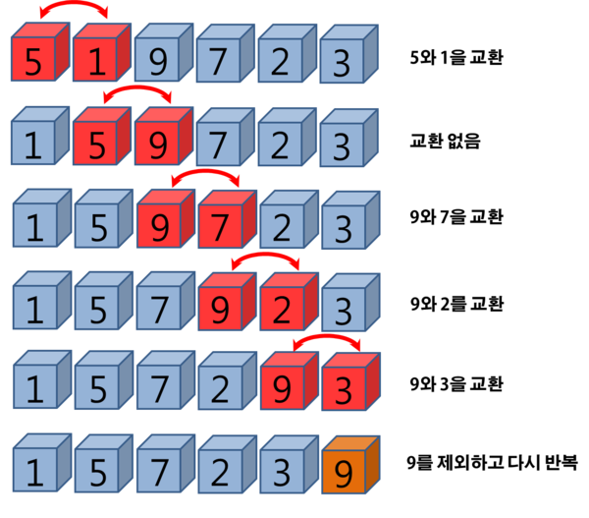
버블 정렬
인접한 2개의 레코드를 비교하여 순서대로 되어 있지 않으면 서로 교환
Notes:
*자료를 정렬하는 여러 가지 알고리즘 중 버블 정렬이라는 것이 있음
*버블 정렬은 인접한 2개의 데이터만 비교한 후 숫자의 자리가 순서대로 있지 않은 경우 서로의 자리를 교환함
이를 통해 가장 큰 값이 맨 끝으로 가게 됨. (ex-9)
이후 배치된 끝자리 숫자를 제외한 나머지 숫자들을 비교하여 그 중 큰 숫자가 나머지 숫자들의 맨 끝으로 밀려남.
(ex-그 다음은 7이 맨 끝으로 밀려나게 됨, 그 다음은 5가 맨 끝으로 밀려나게 됨)
이러한 과정이 계속해서 반복되어 비교하는 범위를 줄여나가며 결국 순서대로 정렬되는 방식.
(인접한 2개의 데이터를 비교하는 과정을 여러 번 거쳐 큰 값이 계속해서 뒤로 물러가는 되는 방식)

Slide 14
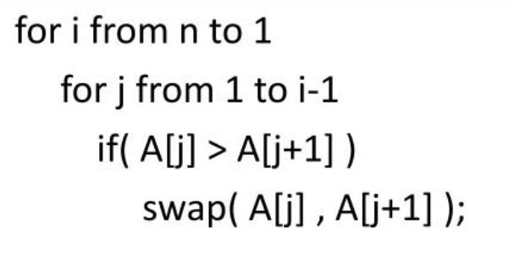
버블 정렬
Pseudo-Code
시간 복잡도는?
최악의 경우는?
장단점
장점 | 단점
코딩이 단순하다. 추가 메모리가 필요 없다. | 데이터 swap이 자주 발생한다.
Notes:
*13페이지의 Pseudo-Code
*버블 정렬은 선택 정렬과 비슷한 구조로 이뤄져 있음
다만 차이점은 버블 정렬이 선택 정렬보다 데이터를 교환하는 수가 월등히 많음.
(반대로 데이터를 교환하는 수가 선택 정렬이 월등히 적음)
따라서 데이터를 swap할 때 비용이 든다면 선택 정렬 방법으로 데이터를 정렬하는 것이 효율적.
*데이터가 있을 때 어느 정렬을 이용하여 데이터를 정렬할 것인가? (12페이지의 고려해야 할 점 참고)
모두 Big-O Notation으로 보았을 때 n² 으로 똑같음.
하지만 두 번째와 세 번째로 고려해야 할 점은 사람마다 다르기에 상황을 고려해 자신이 느끼기에 편한 정렬을 사용하라!!
*내가 쓴 답 (과제)
-5,3,8,1,2,7을 버블 정렬할 경우
public static void main(String[] args)
{
int [] num = {5,3,8,1,2,7};
//버블 정렬
for(int i=num.length; i>0; i--)
{
for(int j=0; j<i-1; j++)
{
if(num[j]>num[j+1])
{
int temp = num[j];
num[j]=num[j+1];
num[j+1] =temp;
}
}
}
//출력
System.out.println("작은 수 부터 출력");
for(int i = 0; i < num.length; i++)
{
System.out.print(num[i]+" ");
}
}
-사용자에게 6개의 숫자를 입력 받은 후 버블 정렬할 경우
public static void main(String[] args)
{
Scanner scan = new Scanner(System.in);
int [] num = new int [6];
System.out.println("숫자를 6개 입력하세요");
//사용자가 숫자 6개 입력
for(int i=0; i<6; i++)
{
num[i] = scan.nextInt();
}
//버블 정렬
for(int i=num.length; i>0; i--)
{
for(int j=0; j<i-1; j++)
{
if(num[j]>num[j+1])
{
int temp = num[j];
num[j]=num[j+1];
num[j+1] =temp;
}
}
}
//출력
System.out.println("작은 수 부터 출력");
for(int i = 0; i < num.length; i++)
{
System.out.print(num[i]+" ");
}
scan.close();
}

Slide 15
연습문제
GBT 데이터 구조 수강생들은 교수의 말을 믿지 않는다. 언제 최악의 경우가 발생하는지, 그리고 swap이 얼마나 일어나는지 직접 확인하는 훌륭한 학생이 되기로 결심했다.
숫자 5개를 사용자로부터 입력 받는다.
정렬 과정에서 swap이 발생하는 횟수를 조사한다.
다양한 예제를 적용한 후 swap 발생 빈도수를 비교한다.

Slide 16
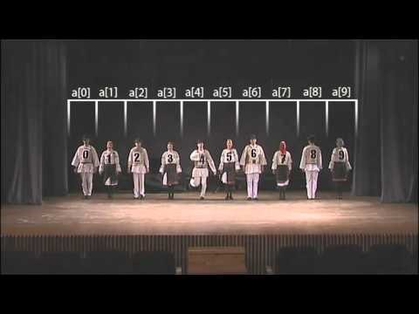
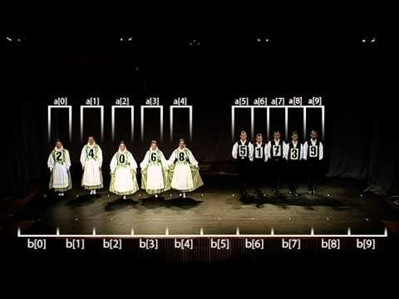
쉬어가는 코너 (버블정렬)

Slide 17
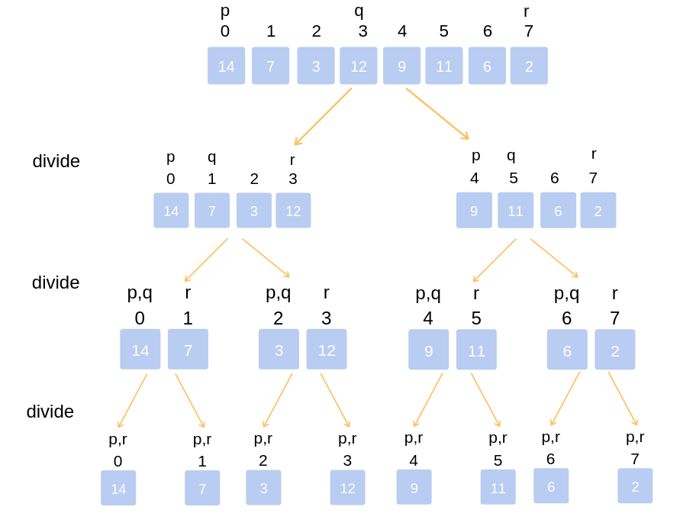
병합정렬
1단계:
전체를 한번에 정렬하기 어렵기 때문에 정렬이 편해질 때까지
잘게 쪼갬
2단계:
나눠서 쉽게 만든 여러 개의 문제들을 해결한 후
그 결과들을 위로 거슬러 올라가며 합쳐나감
1단계:
풀기 쉬운 문제로 만들기 위해
데이터를 나눌 수 없을 때까지
반씩 나눔
Notes:
*지금까지 우리는 시간 복잡도가 n² 인 정렬들에 대해서만 배웠음
그렇다면 이들보다 더 좋은 아이디어가 있을까?
*병합정렬
=더 이상 나눌 수 없을 때까지 반을 계속 자르는 행위를 반복하여 풀기 쉬운 여러 개의 문제를 만든 후
하나씩 해결하며 그 결과들을 다시 앞으로 거슬러 합쳐나가면서 정렬하는 것
“데이터가 너무 많아 정렬하기가 쉽지 않은 경우 어떻게 정렬을 해야 할까? “라는 생각에서 탄생한 정렬
이는 고려해야 할 데이터가 두 배씩 늘어나게 되지만 고려해야 할 범위가 반으로 계속 줄기에 문제를 해결하기 수월해짐

Slide 18
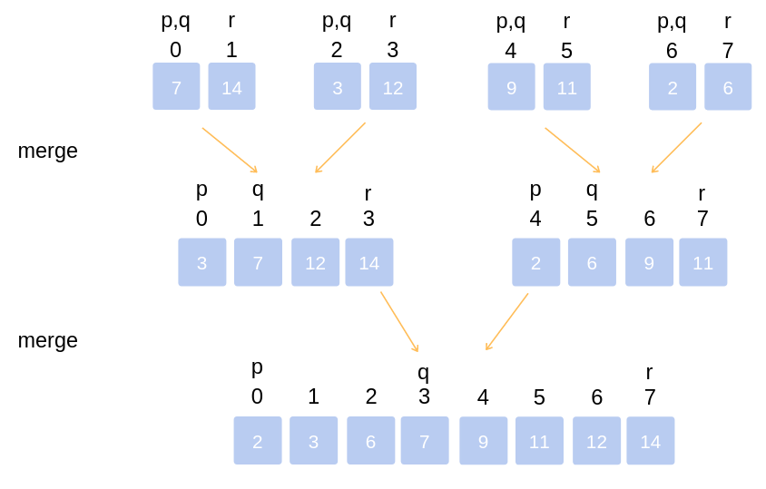
병합정렬
2단계:
쪼개진 데이터를 정렬한 후 병합

Slide 19
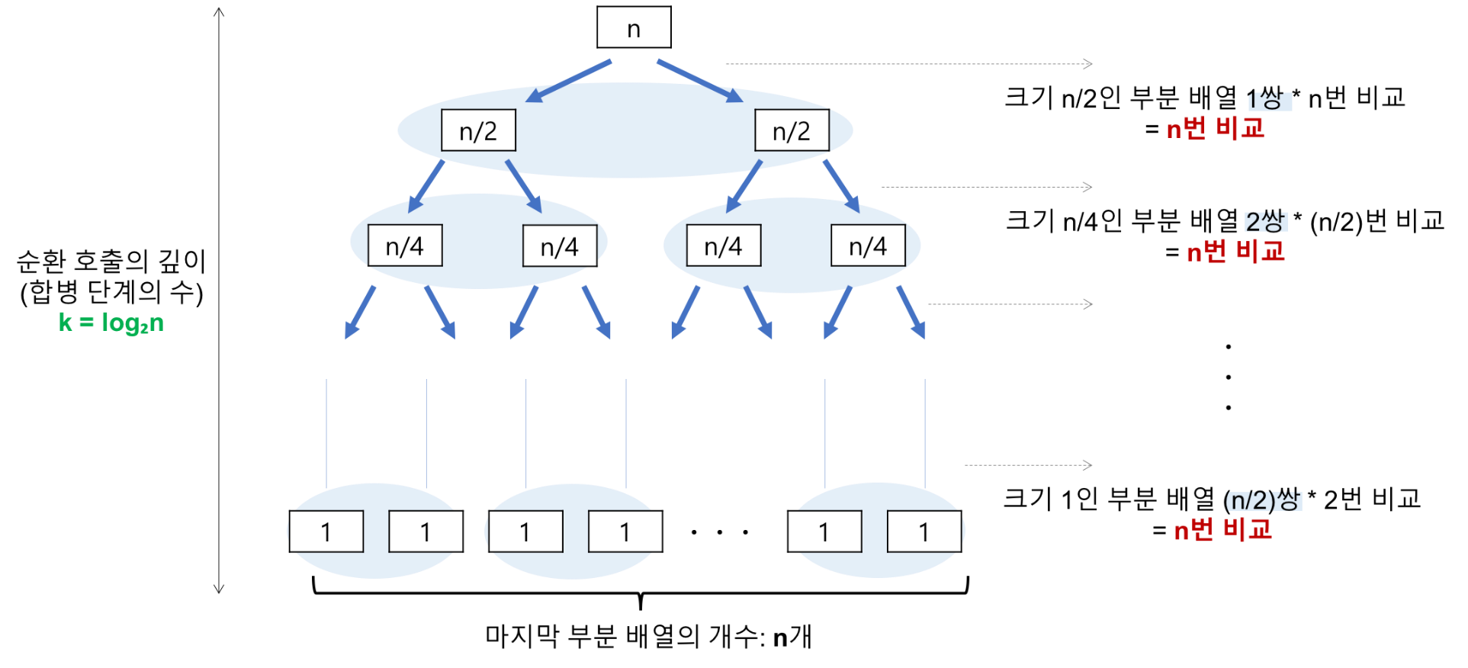
병합정렬 속도
병합 정렬의 시간복잡도= O(nlogn)
장단점
장점 | 단점
데이터 분포에 영향을 덜 받는다 | 임시 배열이 필요하다 데이터가 클 경우 이동 횟수가 많아진다.

Slide 20
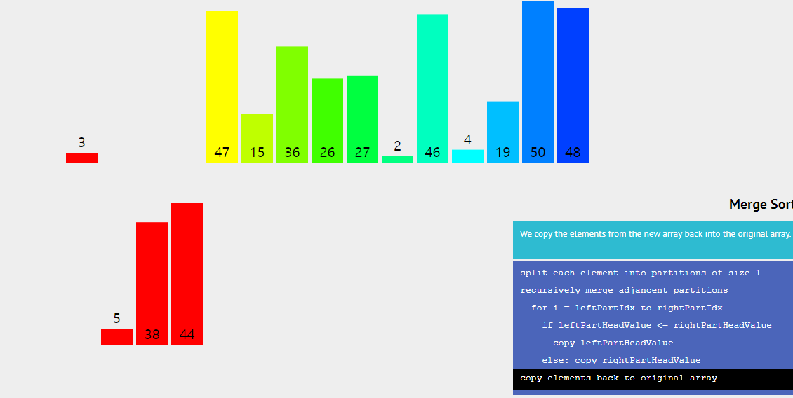
실습
https://visualgo.net/en/sorting

Slide 21
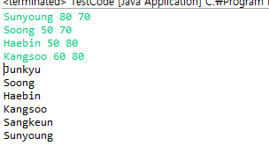
연습문제
GBT 학부 장학생 선발을 위해 성적을 분석하고 있다. 전공필수 점수가 낮은 순서에서 높은 순서로 정렬하고 전공 필수가 동일할 경우에는 전공 선택 점수가 낮은 순에서 높은 순으로 정렬하시오.
예) 입력데이터
Hint: sortData 함수를 작성하시오
Junkyu 50 60
Sangkeun 80 60
Sunyoung 80 70
Soong 50 70
Haebin 50 80
Kangsoo 60 80
public static void main(String[] args) {
int size = 6;
String [] name = new String[size];
int [] math = new int[size];
int [] prog = new int[size];
Scanner scan = new Scanner(System.in);
for(int i = 0;i<math.length;i++)
{
name[i] = scan.next();
math[i] = Integer.parseInt(scan.next());
prog[i] = Integer.parseInt(scan.next());
}
sortData(name, math, prog);
for(int i = 0;i<name.length;i++)
System.out.println(name[i]);
scan.close();
}
예) Output
어떤 정렬 알고리즘을 사용할까요?
Notes:
*코드 설명
데이터 스왑이 비용이 비싸기 때문에 선택 정렬로 구현 (다른 정렬로 구현하더라도 문제 없음)
크기 비교 조건 (compare_to함수)은 1순위 전필 값이 작은 경우,
2순위 전필 값이 같다면 전선 값이 작은 경우로 구현하였음.
public static void main (String[] args)
{
Scanner scan = new Scanner(System.in);
int data_size = 3;
String[] name = new String[data_size]; //이름
int[] mr = new int [data_size]; //전공 필수
int[] me = new int [data_size]; //전공 선택
for(int i = 0; i<data_size; i++)
{
name[i] = scan.next();
mr[i] = scan.nextInt();
me[i] = scan.nextInt();
}
sorting(name, mr, me);
for(int i = 0; i< data_size; i++)
System.out.println(name[i]);
scan.close();
}
public static void sorting (String[] name, int[] mr, int[]me)
{
for(int i = 0; i<name.length; i++)
{
int min = mr[i];
int min_id = i;
for(int j = i+1; j<name.length; j++)
{
if(compare_to(mr, me, min_id, j) == true)
{
min = mr[j];
min_id = j;
}
}
swap_data(name, mr, me, i, min_id);
}
}
public static boolean compare_to (int [] mr, int [] me, int i, int j)
{
if (mr[j] < mr[i])
return true;
else if (mr[j] == mr[i] && me[j] < me[i])
return true;
return false;
}
public static void swap_data (String[] name, int[] mr, int[] me, int i, int j)
{
String tmp = name[i];
name[i] = name[j];
name[j] = tmp;
int itmp = mr[i];
mr[i] = mr[j];
mr[j] = itmp;
int itmp2 = me[i];
me[i] = me[j];
me[j] = itmp2;
}

Slide 22
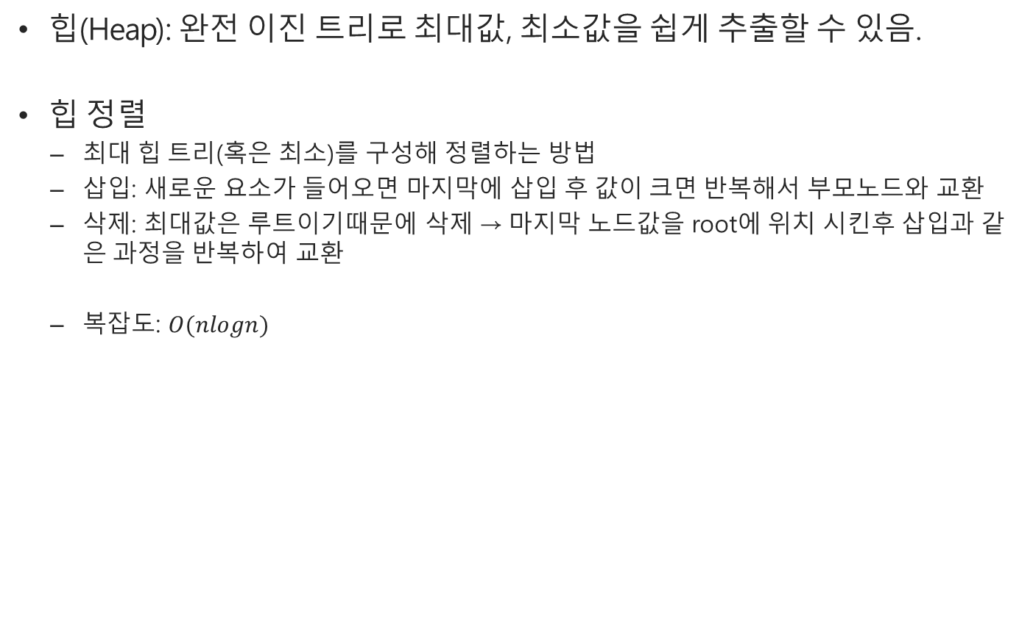
Heap 정렬
힙(Heap): 완전 이진 트리로 최대값, 최소값을 쉽게 추출할 수 있음.
힙 정렬
최대 힙 트리(혹은 최소)를 구성해 정렬하는 방법
삽입: 새로운 요소가 들어오면 마지막에 삽입 후 값이 크면 반복해서 부모노드와 교환
삭제: 최대값은 루트이기때문에 삭제 → 마지막 노드값을root에 위치 시킨후 삽입과 같은 과정을 반복하여 교환
복잡도: $O(nlogn)$
Notes:
*우리는 이진 Tree를 이용한 search Tree를 구현해본 경험이 있음
하지만 Tree 구조는 search Tree뿐만 아니라 다양한 용도로 사용됨
그 중에 하나가 Heap 정렬 (예시 확인)
*Heap 정렬이란 이진 트리 구조를 이용한 정렬 방식과 다르게
1. 먼저 집어넣고 비교를 한 후
2. 부모 노드보다 자식 노드가 더 큰 경우 서로 자리를 교환함
*어떤 아이디어인지만 알아두면 되겠습니다.

Slide 23
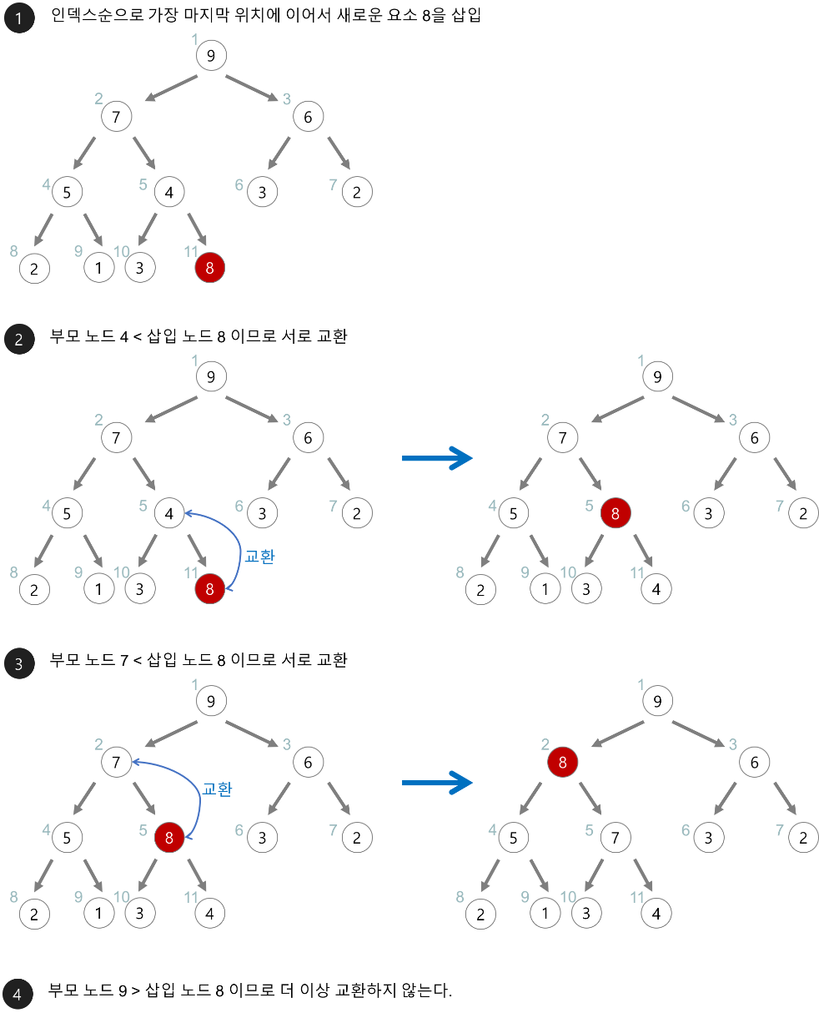
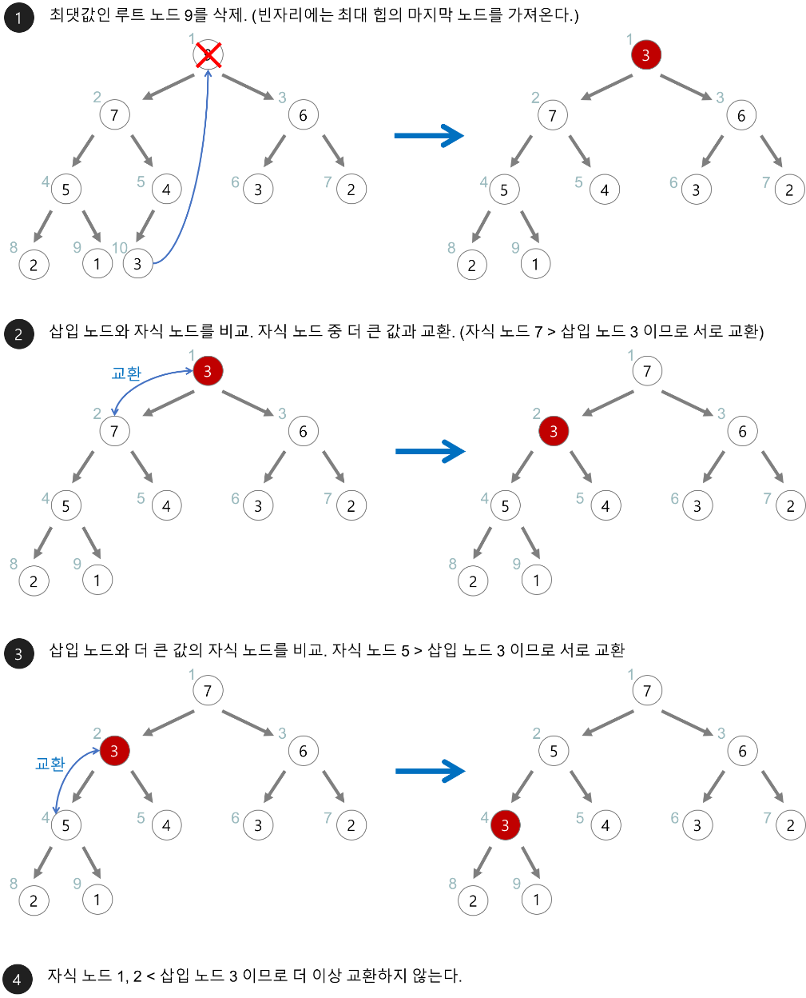
힙 정렬

Slide 24
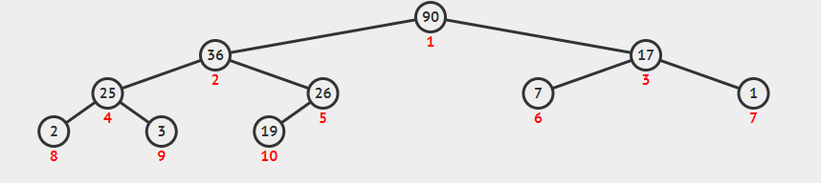
힙 정렬 예)
데이터 순서
2 | 7 | 26 | 25 | 19 | 17 | 1 | 90 | 3 | 36
Notes:
*Heap 정렬에 데이터를 넣는 순서 = 2→7→26→25→19→17→1→90→3→36
-Heap 정렬은 큰 수는 오른쪽, 작은 수는 왼쪽에 넣는 룰을 적용하지 않음
-여기서는 자식노드의 값이 부모노드의 값보다 큰 경우 자리를 바꿔주는 룰을 적용,
그리고 각 단계(=층) 별로 왼쪽부터 오른쪽까지 순서대로 채워나감
(왼쪽부터 오른쪽까지 한 단계가 채워지면, 다음 단계의 왼쪽부터 시작)
*자식노드가 부모노드 보다 크면, 자리를 바꾸는 룰 적용
↓
처음에 넣은 2가 있을 때 7을 넣은 후 2와 7의 자리가 바뀜.
26을 넣으면, 7와 26의 자리가 바뀜 (2단계 끝)
25를 넣으면, 2와 25의 자리가 바뀜
19를 넣으면, 19는 25보다 작으므로 자리에 그대로 위치됨
17을 넣으면, 7와 17의 자리가 바뀜.
1을 넣으면, 1은 17보다 작으므로 자리에 그대로 위치됨 (3단계 끝)
90을 넣으면, 2와 90의 자리가 바뀜 + 25와 90의 자리가 바뀜 + 26과 90의 자리가 바뀜
3을 넣으면, 3은 25보다 작으므로 자리에 그대로 위치됨
36을 넣으면, 19와 36의 자리가 바뀜 + 26과 36의 자리가 바뀜
그럼 위에 나와있는 사진과 같은 Tree 구조가 완성이 됨.
그러나 아직 정렬은 하지 않은 상태 (Tree가 정렬은 아니기 때문)
이제 숫자를 정렬하기 위해 Tree에 있는 숫자를 빼내어 볼 것 (90부터)
(숫자를 빼고 제일 마지막 단계의 마지막 노드를 올려줌)
90을 뺀 후 19를 올림, 이렇게 되면 룰을 적용되게 됨, 따라서 36과 19의 위치가 바뀜 + 25와 19의 위치가 바뀜.
36을 뺀 후 3을 올림, 이렇게 되면 룰을 적용되게 됨, 따라서 26과 3의 위치가 바뀜 + 25와 3의 위치가 바뀜.
. . . . . 이런 방식으로 Tree가 없어질 때까지 계속 숫자를 뺀 후, 룰을 적용하는 것을 반복하면 결국 큰 수부터 내림차순으로 작은 수까지 정렬이 됨
*시간복잡도 -트리 형태는 nlogn

Slide 25
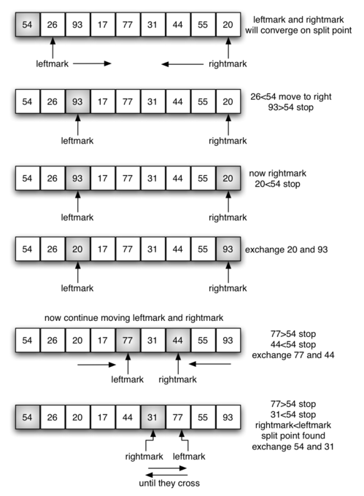
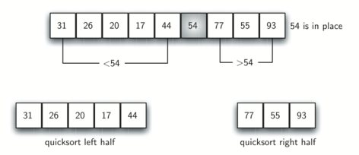
퀵 정렬
가장 유명한 정렬 알고리즘
데이터를 비균등하게 분할한 후 반복 정렬
Notes:
*어떤 아이디어인지만 알아두면 되겠습니다.
*간단하게 알고 넘어가겠음
*퀵 정렬은 병합정렬과 유사함
(병합 정렬은 기계적으로 나눌 수 없을 때까지 반씩 나눈 후, 쪼개어진 것들을 정렬하면서 다시 합쳤었음)
퀵정렬은 우선 기준점을 하나 정한 후, 이 기준점을 기준으로 왼쪽에는 기준점보다 작은 수를, 오른쪽에는 기준점보다 큰 수를 배치. 그리고 또 나머지 것들을 분할해서 똑같은 과정을 반복하는 과정으로 정렬을 진행함.
*룰
-기준을 잡은 후 기준점을 제외하고 나머지를 왼쪽과 오른쪽 끝에서부터 찾기 시작
-왼쪽부터 오른쪽으로 가는 화살표는 기준점보다 큰 수를 찾음 .
-오른쪽부터 왼쪽으로 가는 화살표는 기준점보다 작은 수를 찾음.
-두 화살표가 각각 수를 찾은 경우, 찾은 작은 수와 큰 수의 자리를 바꿔줌 (두 화살표가 만나는 순간까지 반복)
-왼쪽에서 오른쪽으로 오는 화살표와 오른쪽에서 왼쪽으로 오는 화살표가 만나는 순간 만나는 지점의 수와 기준점의 자리를 바꿔줌
-이후 기준점에서 반을 자른 후 나머지끼리 다시 위의 과정 반복
*위의 예시 설명
위의 룰에 따라
첫 번째로 93과 20의 자리가 바뀜.
두 번째로 77과 44의 자리가 바뀜.
이후
31에서 왼쪽에서 오른쪽으로 오는 화살표와 오른쪽에서 왼쪽으로 오는 화살표가 만나는 순간 54와 자리를 바꿈.
그리고 54에서 반을 잘라 54를 제외한 나머지를 똑같이 위의 룰을 적용함.

Slide 26
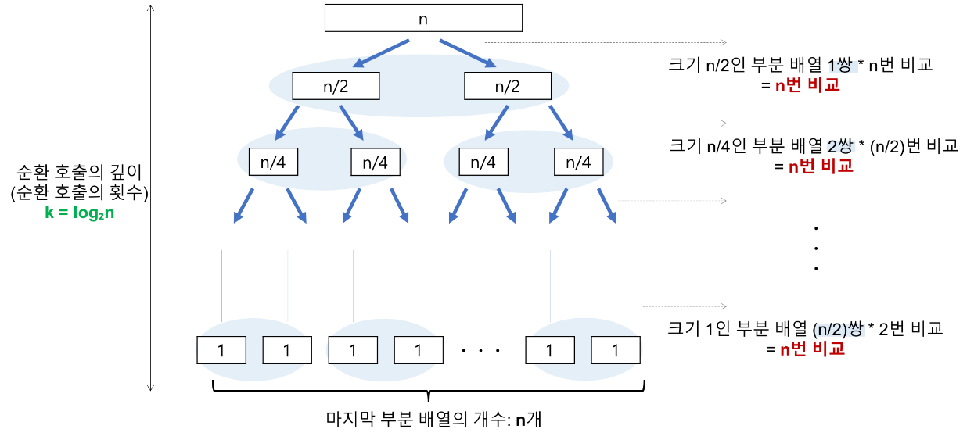
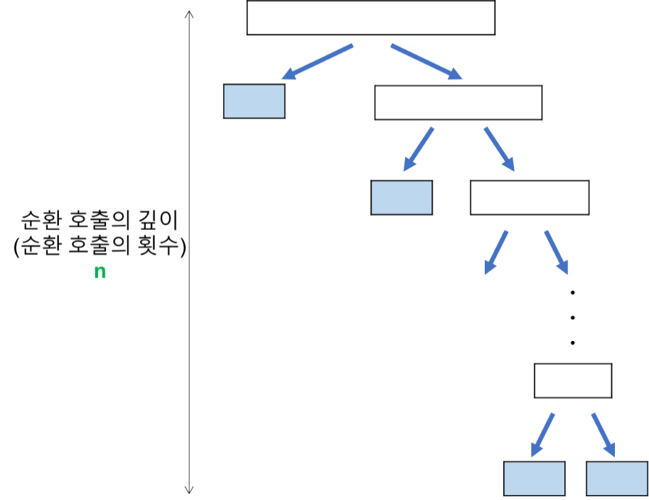
퀵 정렬 속도
최선의 경우
최악의 경우

